Slide 1
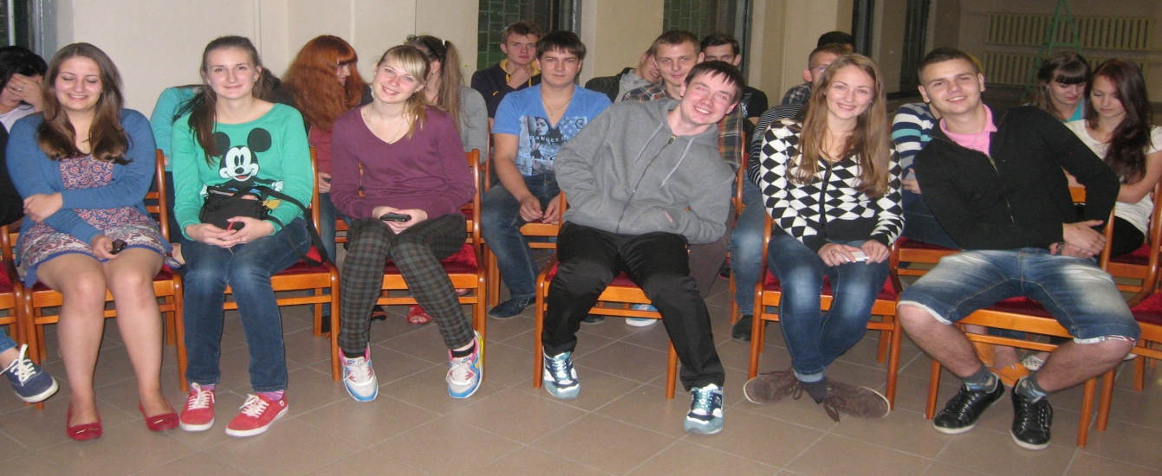
Параўнальныя аспекты анкетавання студэнтаў па тэме “Маральнасць” у 2015 і 2013 г.г.

Slide 2
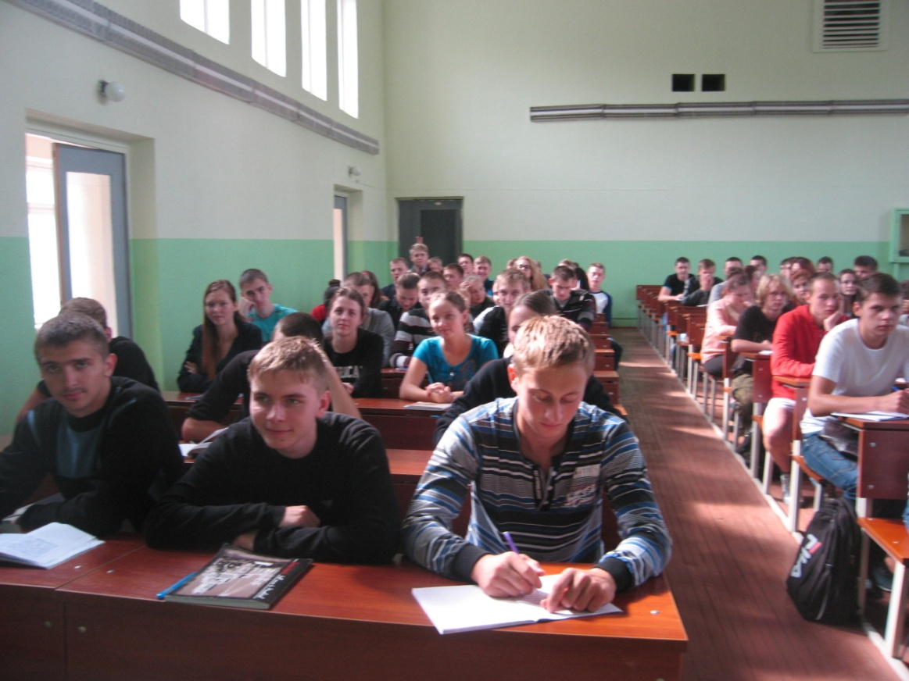
У анкетаванні прымалі ўдзел студэнты 1,2,3 курсаў факультэтаў ІЭ, ТАР, ЛГ

Slide 3
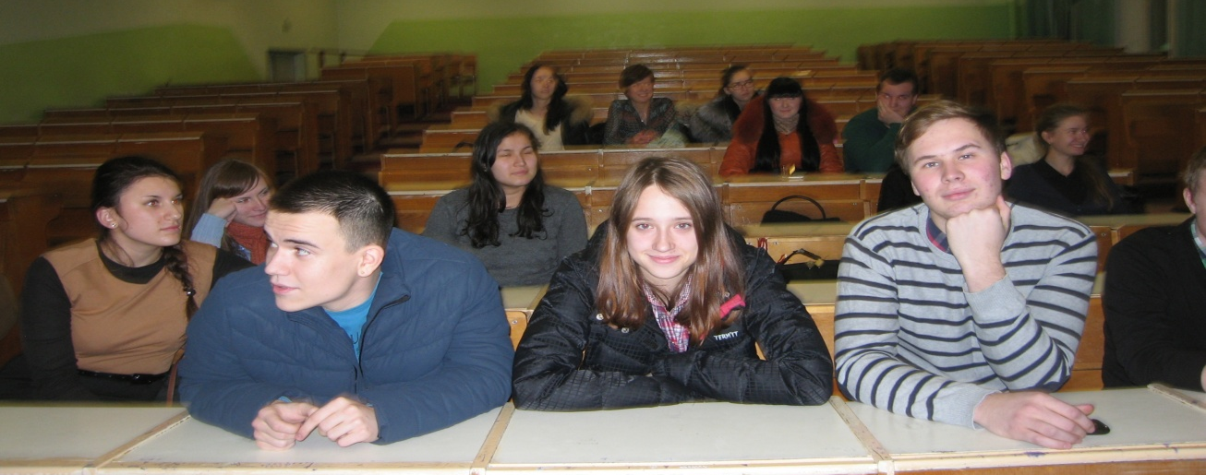
Найбольш значныя якасці асобы
2015 2013
Прыстойнасць -- 78% Адказнасць — 78%
Сумленнасць – 74% Прыстойнасць 72%
Шчырасць – 73% Сумленнасць – 73%
Адказнасць 68% Розум, шчырасць, дабрыня і чуласць – 60%

Slide 4
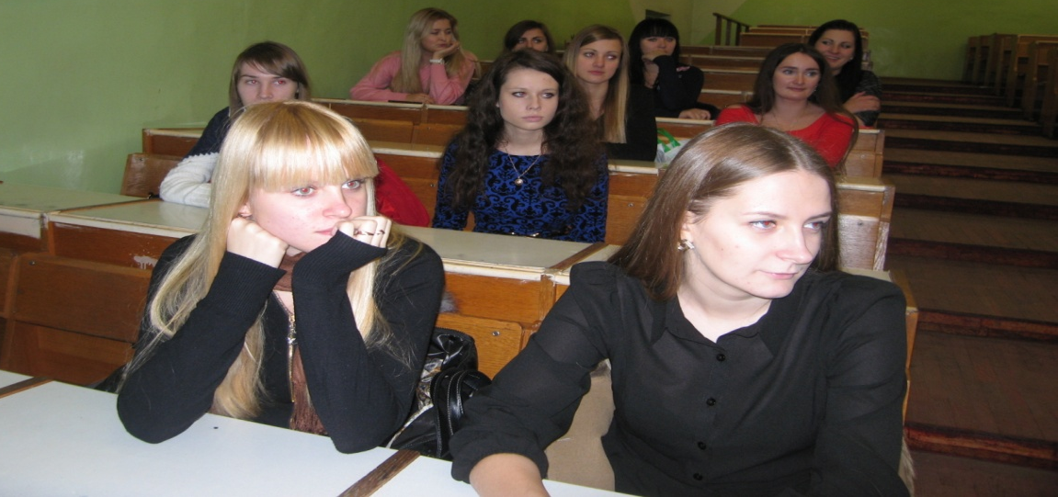
Найбольш значныя якасці асобы
2015 2013
5. Чуласць 65% __
6. Дабрыня 59% __
7. Розум 53% __

Slide 5
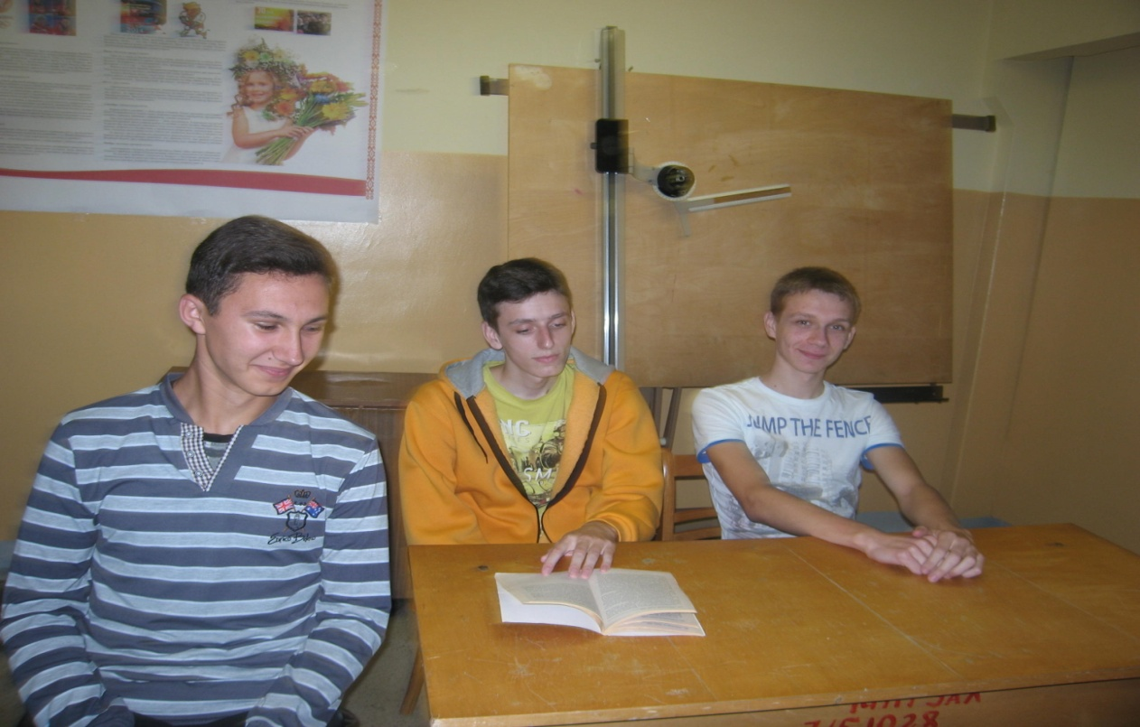
Найбольш значныя якасці асобы
  2015 2013
Дадаткова Адзін
два студэнты студэнт
адзначылі адзначыў
выхаванасць павагу
і незалежнасць і адэкватнасць

Slide 6
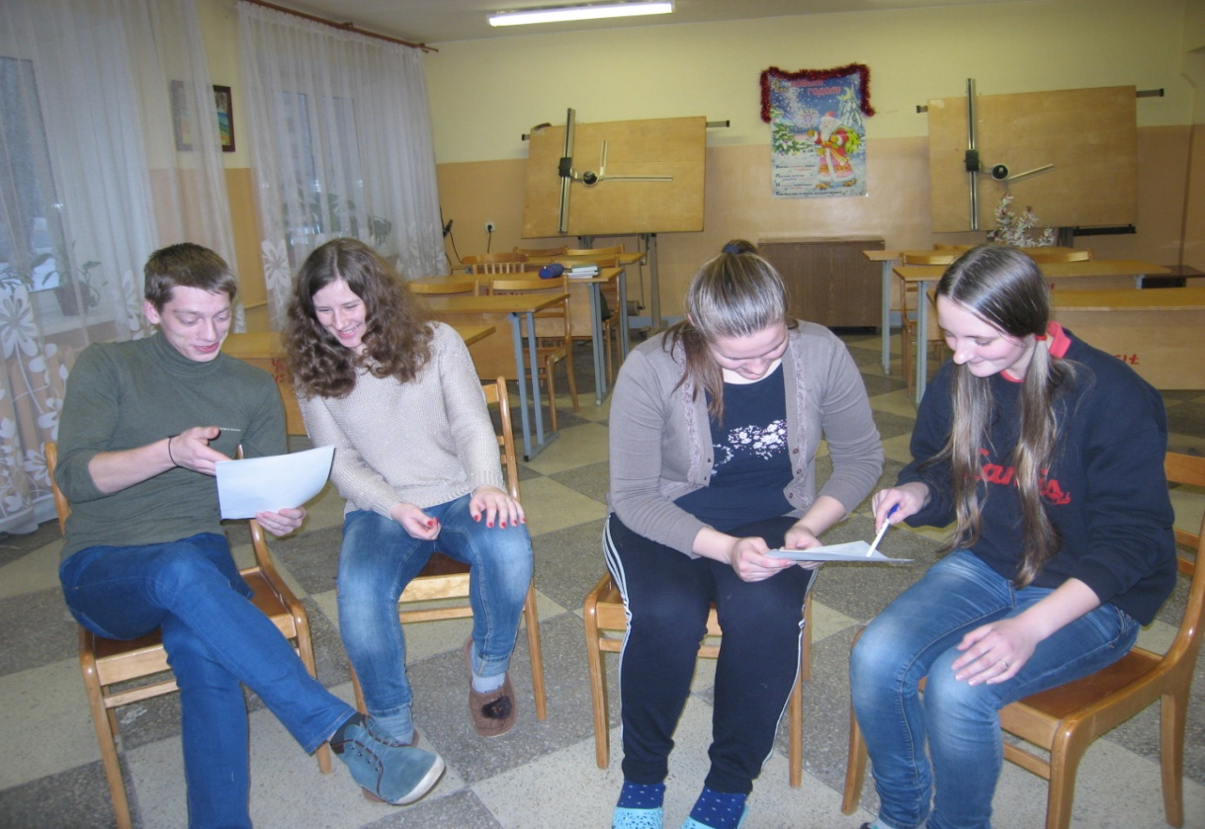
Найбольш непрымальныя якасці асобы
2015 2013
Здрадніцтва 91% Хлуслівасць 97%
Хлуслівасць 89% Здрадніцтва 86%
Крывадушнасць 82% Эгаізм 72%

Slide 7
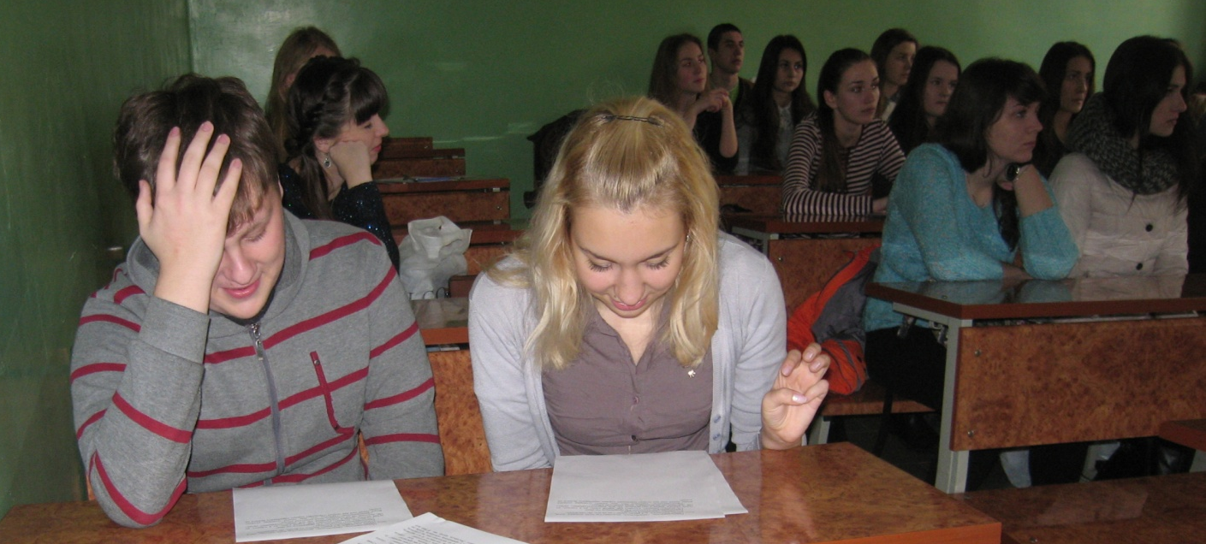
Найбольш непрымальныя якасці асобы
2015 2013
4. Эгаізм 69% Крывадушнасць 70%
5. Нахабства 65% Зайздрасць 60%
6. Зайздрасць 62% Нахабства 58%

Slide 8
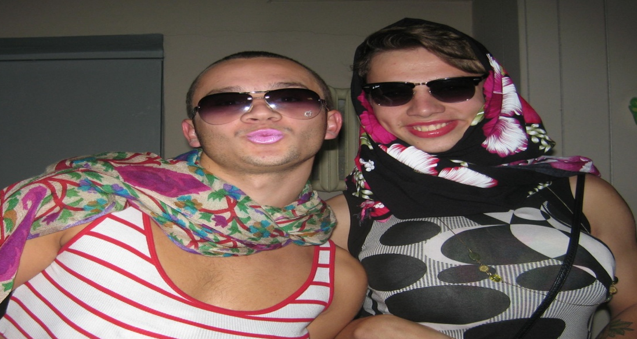
Найбольш непрымальныя якасці асобы
2015 2013
Тры студэнты Адзін студэнт
адзначылі адзначыў
Фанабэрыстасць, непунктуальнасць
неталерантнасць,
развязнасць

Slide 9
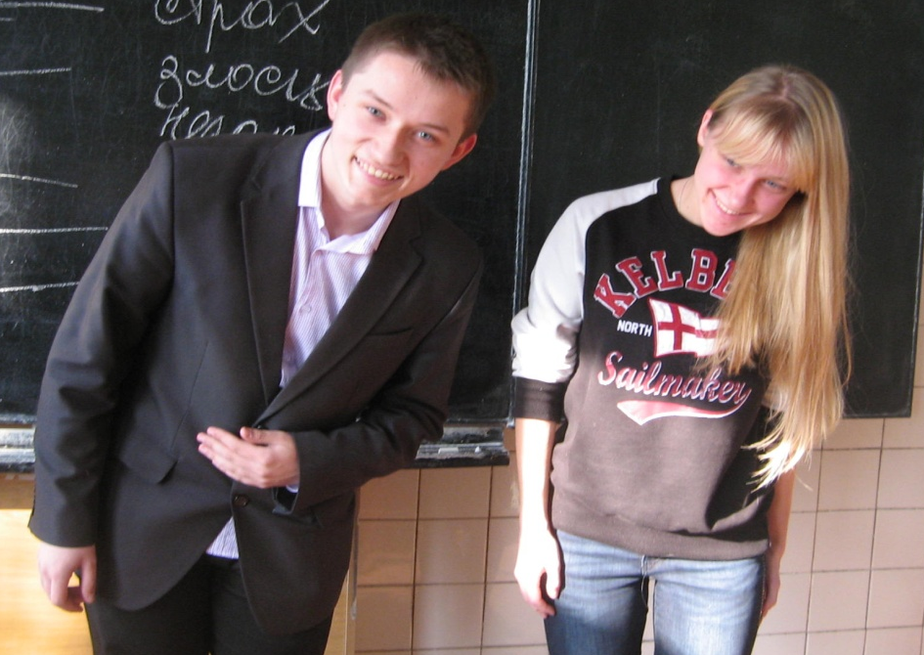
Адмоўныя з’явы ў маладзёвым асяродку
      2015 2013
1. Грэблівыя адносіны Тое ж самае +
да элементарных нормаў наркаманія 66%
культуры:
нахабства,
брыдкаслоўе,
непавага
да старэйшых– 73%

Slide 10
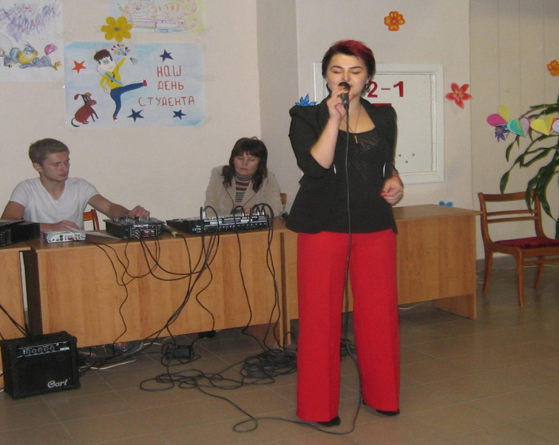
Адмоўныя з’явы ў маладзёвым асяродку
      2015 2013
2. Наркаманія 70% Страта маральных
арыенціраў 64%
3. Спажывецкія адносіны Злоўжыванне
да бацькоў, алкаголем – 56%
дзяржавы
і грамадства 58%

Slide 11
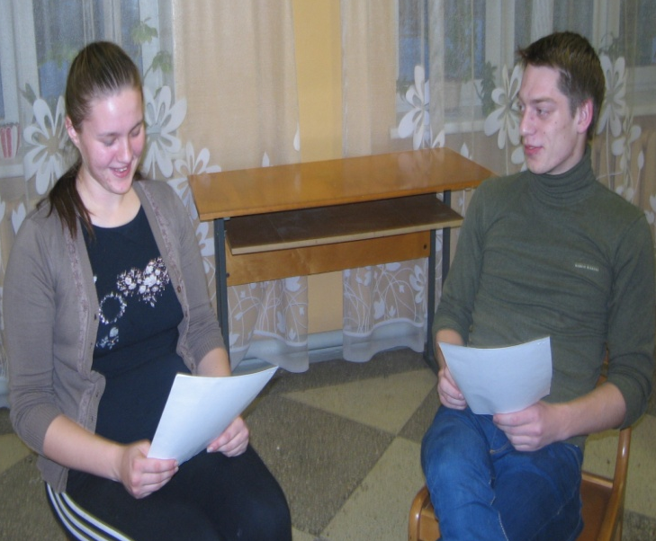
Адмоўныя з’явы ў маладзёвым асяродку
      2015 2013
4. Страта Рост злачынства 56%
маральных
Арыенціраў 53%
5. Рост злачынства 50% Спажывецкія адносіны да бацькоў, дзяржавы і грамадства;
праяўленне экстрэмізму;
агрэсіўныя адносіны;
негатыўныя выказванні
аб прадстаўніках другіх нацый,
распальванне
нацыянальнай варожасці – 53%)

Slide 12
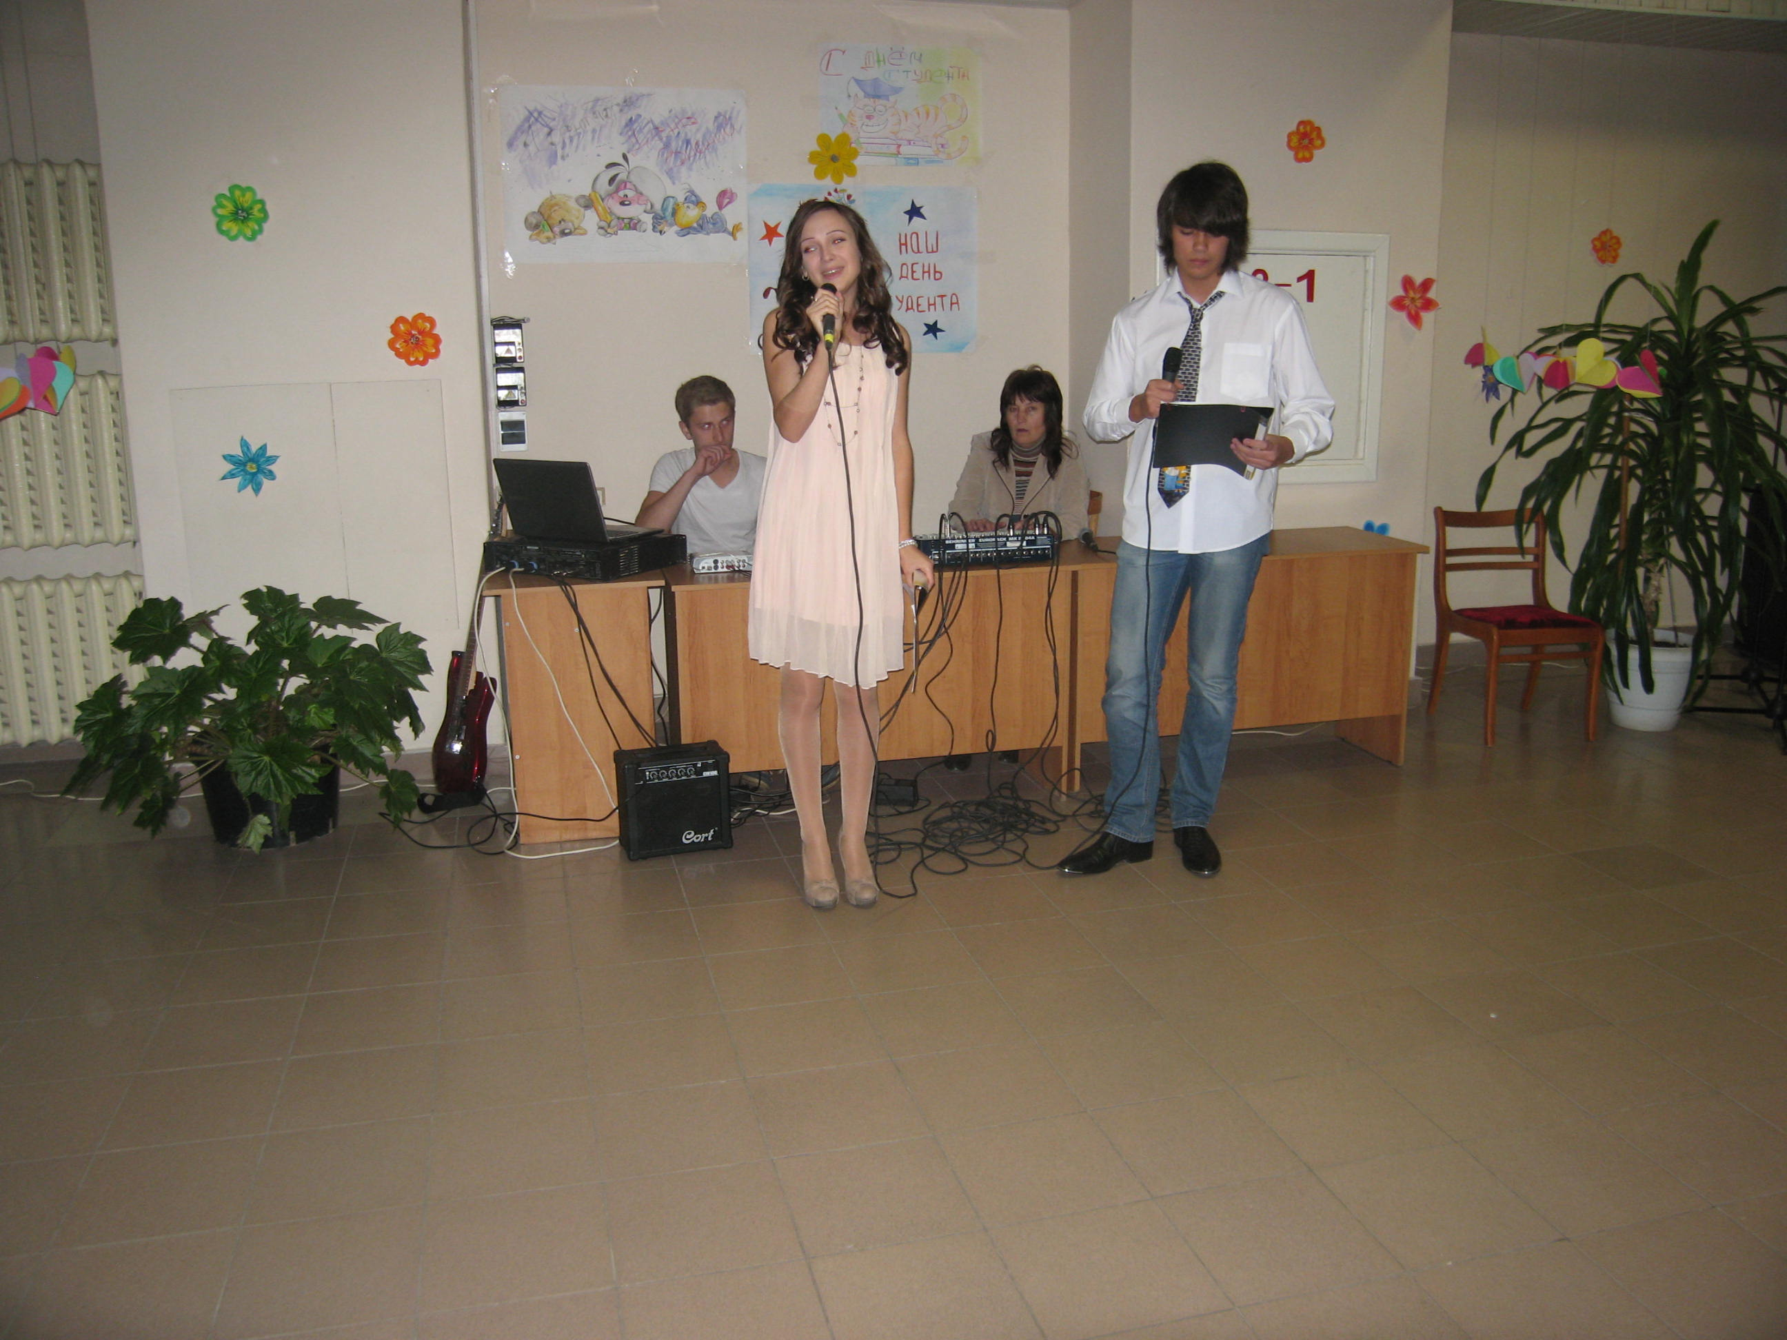
Адмоўныя з’явы ў маладзёвым асяродку
      2015 2013
6. Праяўленне экстрэмізму; Нікацінавая
агрэсіўныя адносіны; залежнасць – 46%
негатыўныя выказванні
аб прадстаўніках другіх нацый,
распальванне
нацыянальнай варожасці – 49%
7. Нікацінавая Злоўжыванне залежнасць – 41% півам – 26%

Slide 13
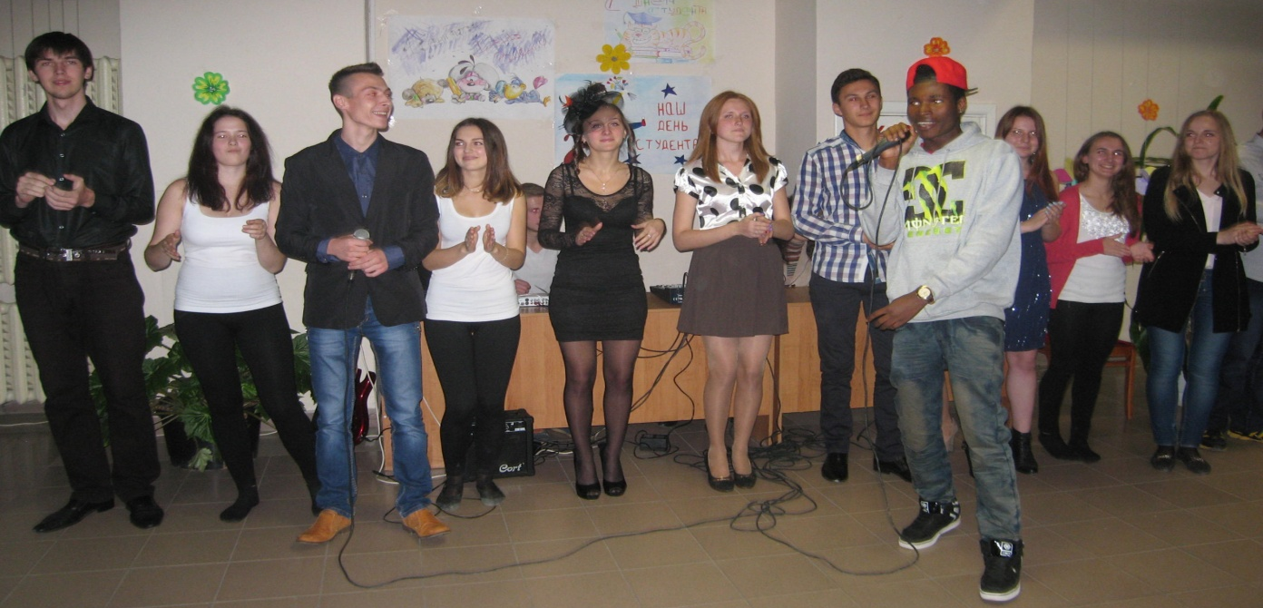
Адмоўныя з’явы ў маладзёвым асяродку
      2015 2013
8. Злоўжыванне __
алкаголем 56%
Злоўжыванне __
півам – 19%)

Slide 14
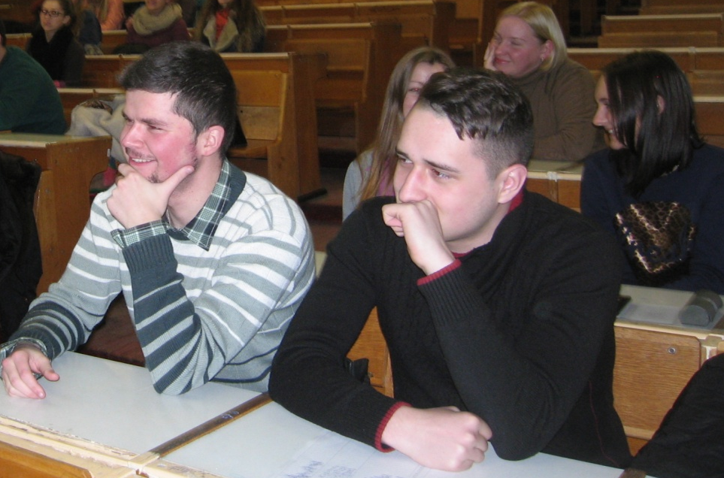
Адмоўныя з’явы ў маладзёвым асяродку
      2015 2013
Дадаткова Адзін студэнт
тры студэнты адзначыў
адзначылі вычварнасць (рус.
порядком «испорченную» извращенность)
систему образования,
необразованность,
безнравственность,
отсутствие своего мнения,
стремление за толпой
и трендами

Slide 15
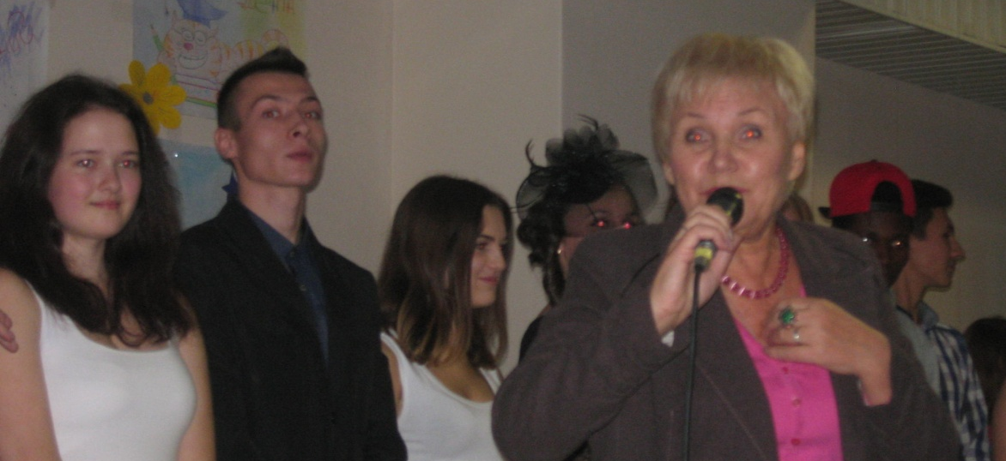
Дзякуй за ўвагу
З павагай
педагог-псіхолаг
Людміла Мікалаеўна Дзіцэвіч

